Slide 1
Vie Culturelle en France
Jialiu YAN
Haole HUANG

Slide 2
Contenu
Courants artistiques
Musiques et chansons
Cinéma français
Médias français

Slide 3
Courants artistiques

Slide 4
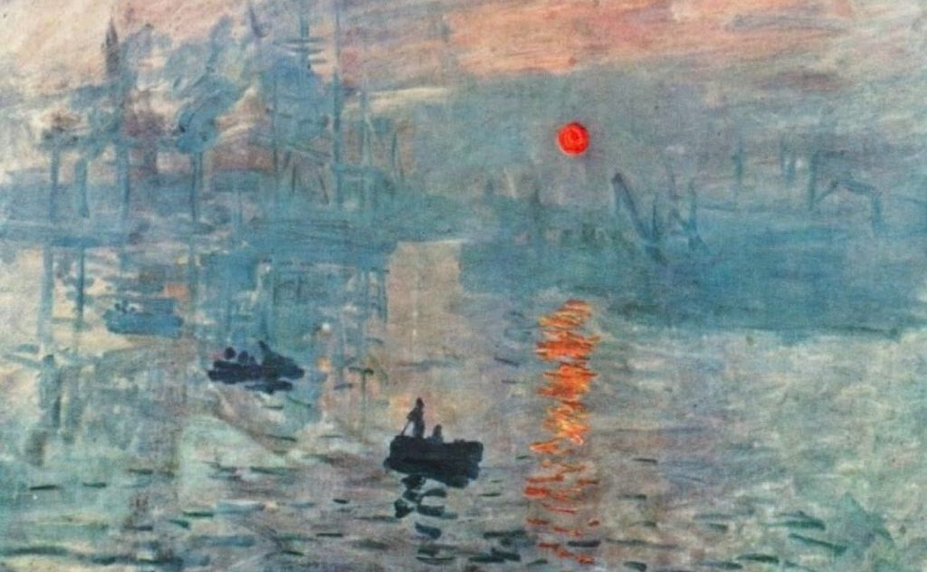
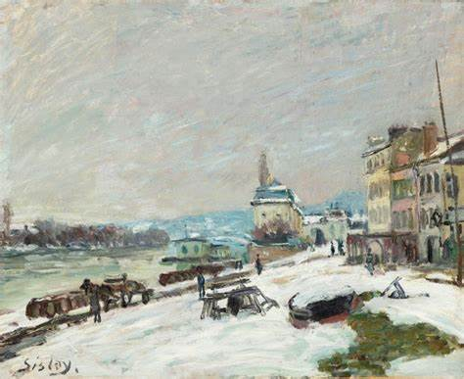
Courants artistiques
Impressionnisme
Temps et Contexte :
Fin du XIXe siècle
·Rejeter les styles académiques
·Préférer peindre en plein air, capturer la lumière et les couleurs naturelles
Œuvres et artistes célèbres：
Claude Monet ：Impression·Soleil Levant
Alfred Sisley：Le Village couvert de neige
Caractéristiques du Style:
Variations de lumière et de couleur
L'impression visuelle instantanée.
Refus de la représentation des détails traditionnels.

Slide 5
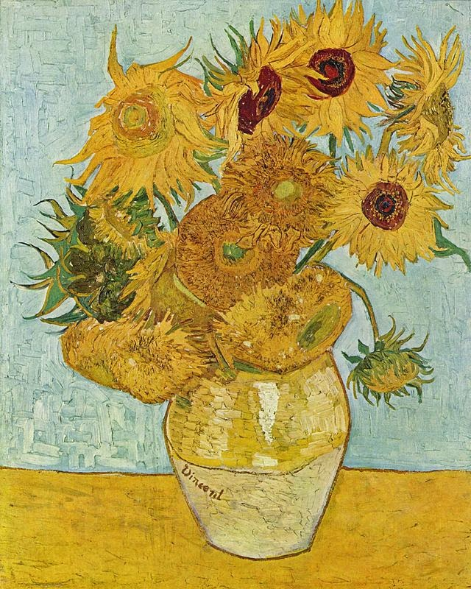
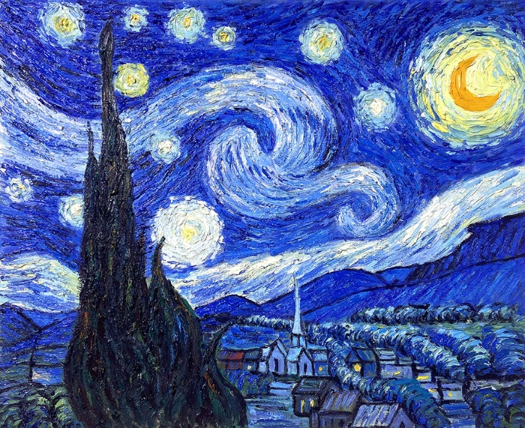
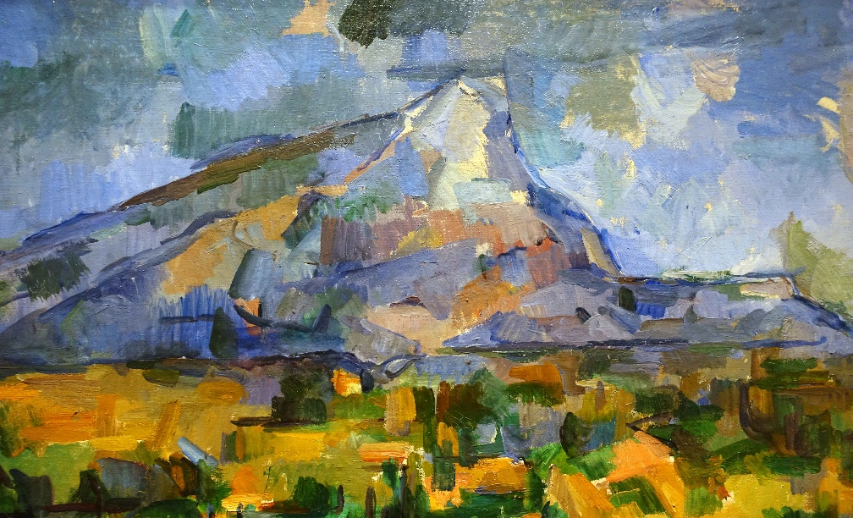
Courants artistiques
Post - impressionnisme
Caractéristiques du Style:
Plus centré sur l'expression émotionnelle
Personnalisation du style.
la transition vers l'art moderne
Œuvres et artistes célèbres：
Vincent van Gogh：
La Nuit étoilée, Les Tournesols
Paul Cézanne：
Mont Sainte-Victoire

Slide 6
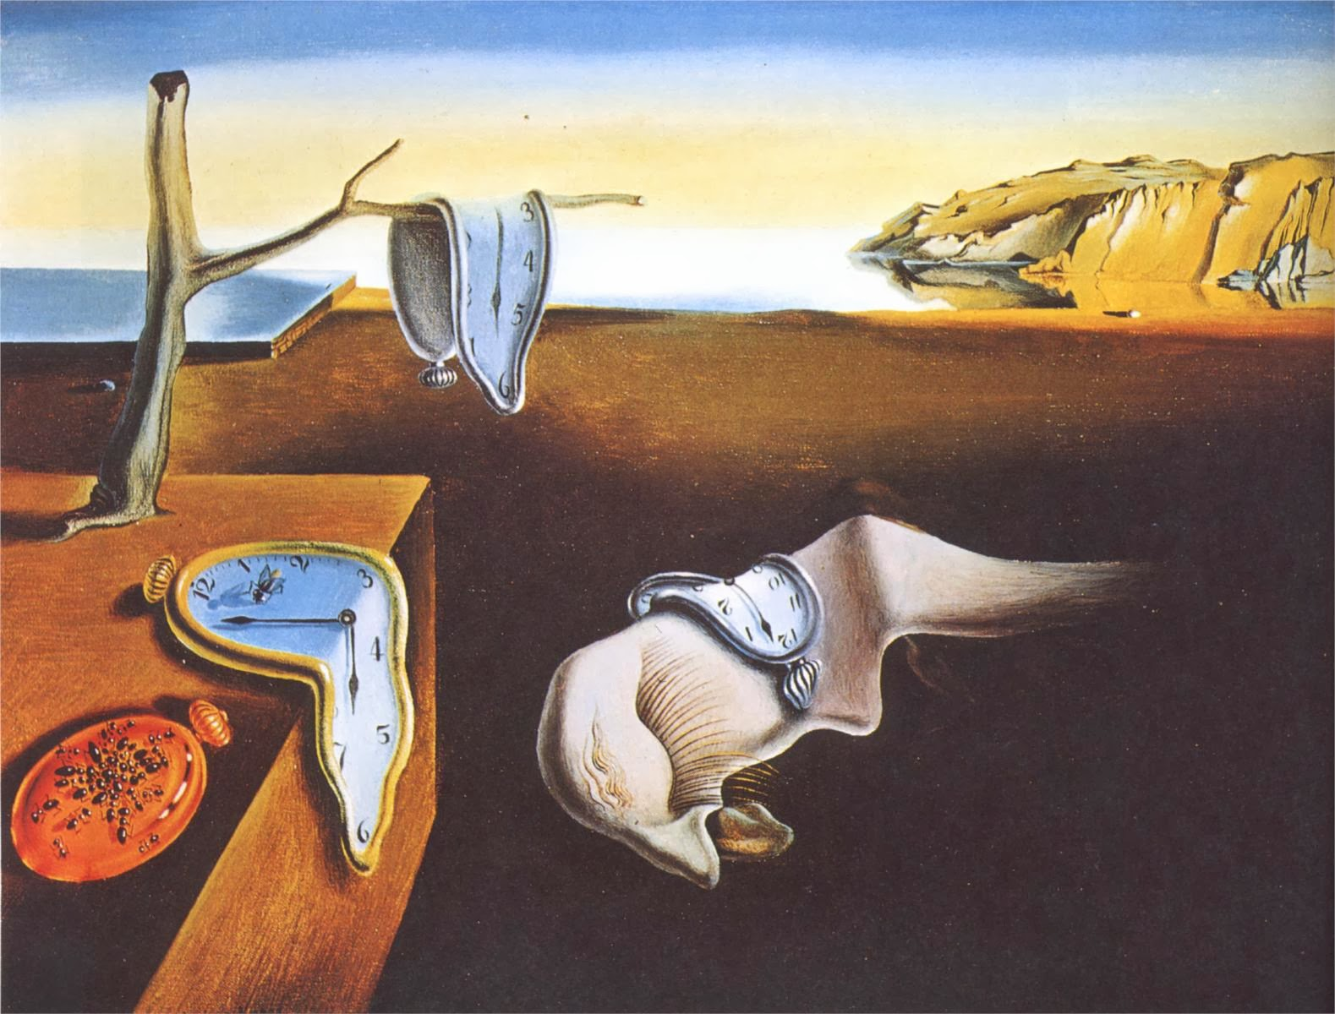
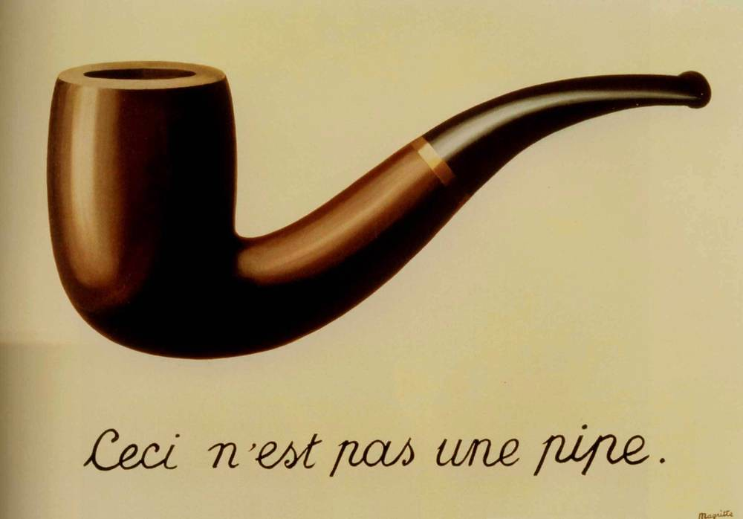
Courants artistiques
Surréalisme
Œuvres et artistes célèbres：
Salvador Dalí：
La persistance de la mémoire
René Magritte：
Ceci n'est pas une pipe
Caractéristiques du Style:
Éléments étranges et absurdes
Visant à révéler l'inconscient humain.

Slide 7
Musiques et chansons

Slide 8
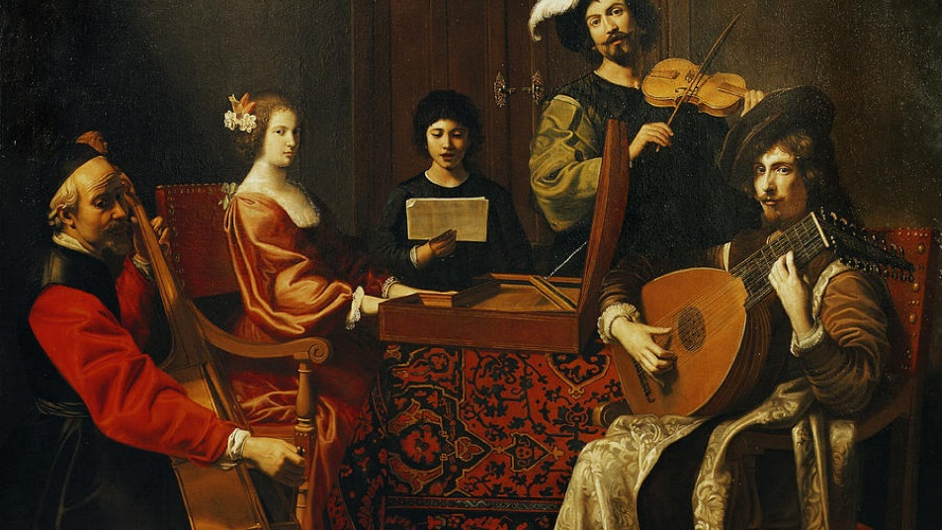
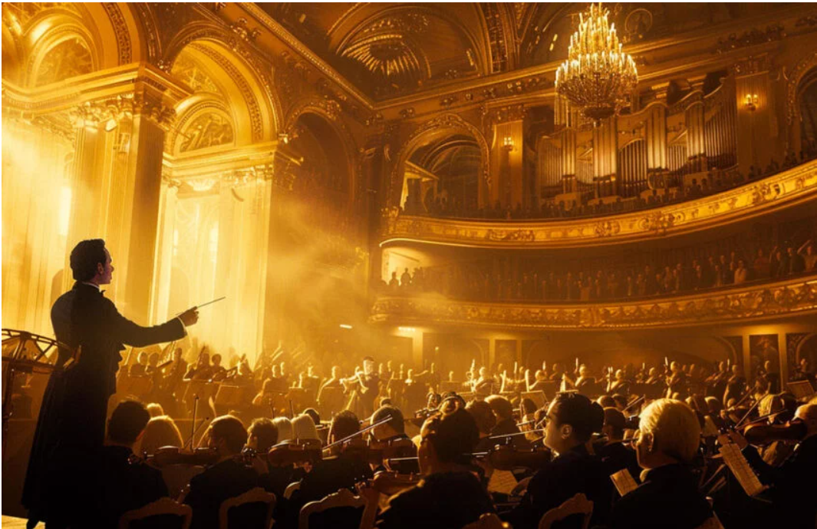
Musiques et chansons
L’histoire
Le Moyen Âge : La musique sacrée
La Renaissance : La musique profane
Le Baroque : Splendeur et opulence
Le Romantisme : L’exaltation des émotions
Le XXe siècle : Innovation et diversité
Le Baroque
Le Romantisme

Slide 9
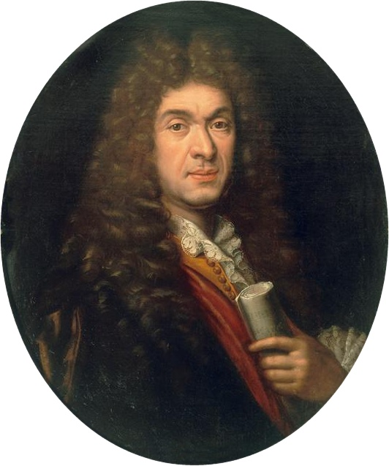
Musiques et chansons
Le Baroque (XVIIe siècle)
Représentant
Les caractéristiques:
Complexité structurelle avec des polyphonies élaborées.
Expression dramatique pour émouvoir les auditeurs.
Usage riche des ornements pour refléter une esthétique luxueuse.
le père de l'opéra français
Création de la tragédie lyrique, un genre qui fusionne théâtre et musique
Nombreuses compositions pour Louis XIV.
Jean-Baptiste Lully
1632-1687
Lieu emblématique :
Le château de Versailles
Œuvres célèbres :
Armide
Le Ballet de la Nuit

Slide 10
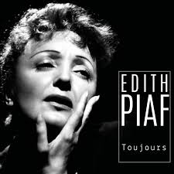
Musiques et chansons
La chanson
Représentant
Les caractéristiques:
Paroles au cœur
Mélodie simple
Interprétation expressive
Édith Piaf
Jacques Brel
Charles Aznavour
Édith Piaf
Les thèmes principaux:
L’amour
La critique sociale
Philosophie et humanité
Chansons célèbres :
La Vie en Rose -Édith Piaf
Ne me quitte pas -Jacques Brel
Hier encore -Charles Aznavour

Slide 11
CINÉMA FRANÇAIS

Slide 12
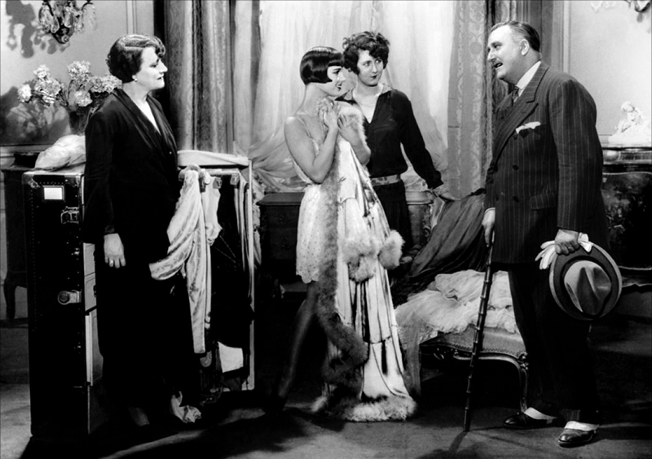
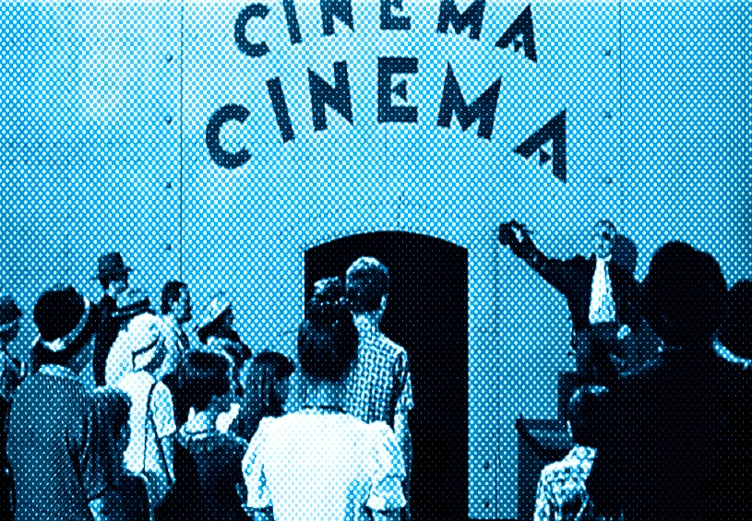
Cinéma français
Le développement
L‘invention et les débuts(1895-1920)
L'âge d'or et le réalisme poétique (1930-1940)
La Nouvelle Vague (1950-1960)
Diversité et cinéma moderne (1970 à aujourd'hui)
L’âge d’or

Slide 13
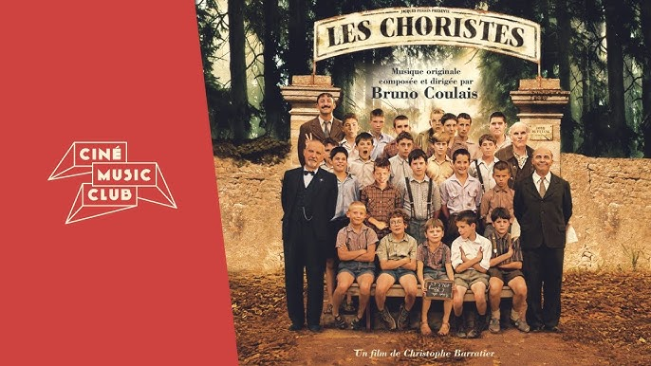
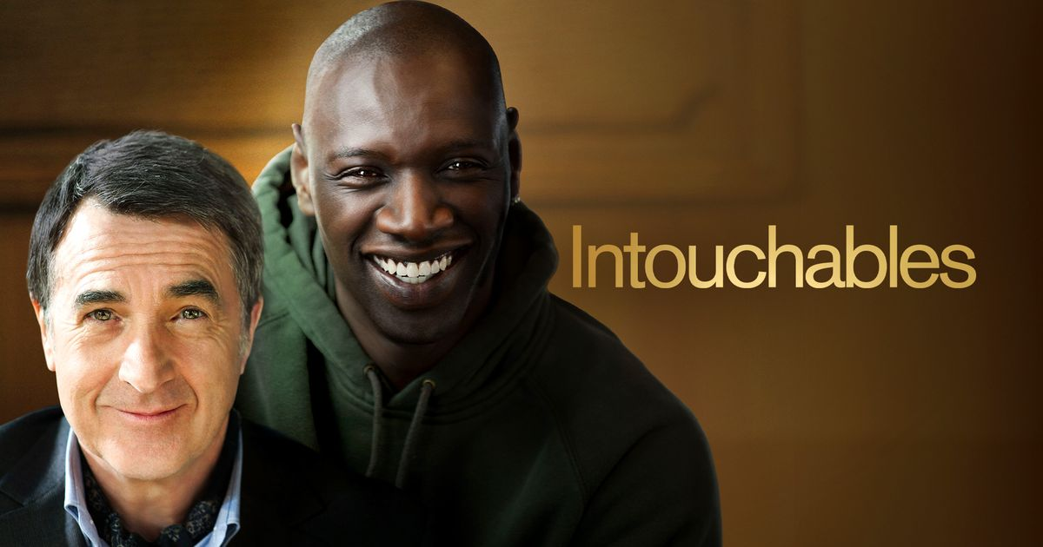
Cinéma français
Les Choristes
Intouchables
Plein de chaleur humaine
Met en avant la force de l'éducation et des relations enseignant-élève
Bande sonore émouvante, devenant emblématique du film
Humour et émotion, faisant rire et pleurer.
Brise les barrières sociales, montrant une amitié sincère
Montre le courage, la résilience et l'optimisme.

Slide 14
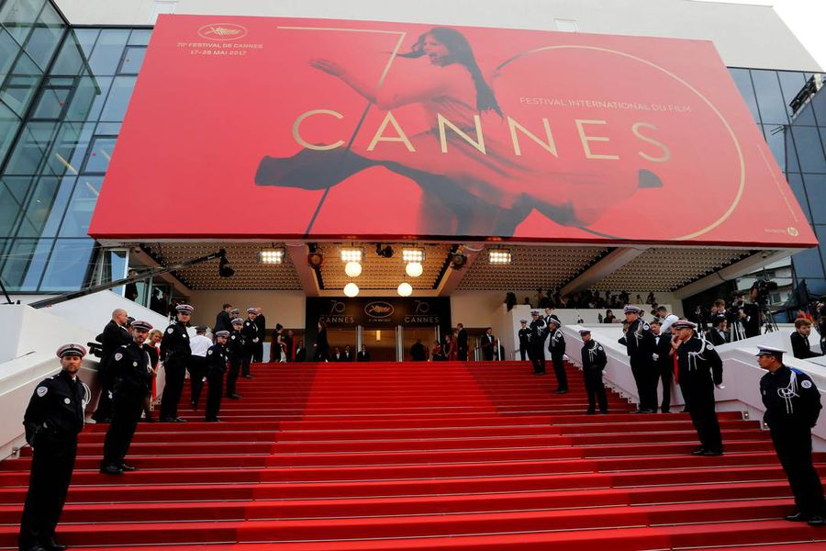
Cinéma français
Le Festival de Cannes
L'un des festivals les plus prestigieux au monde
Le prix le plus prestigieux : la Palme d'Or
Favoriser l'échange culturel mondial du cinéma
Des événements culturels et une grande célébration

Slide 15
MÉdias français

Slide 16
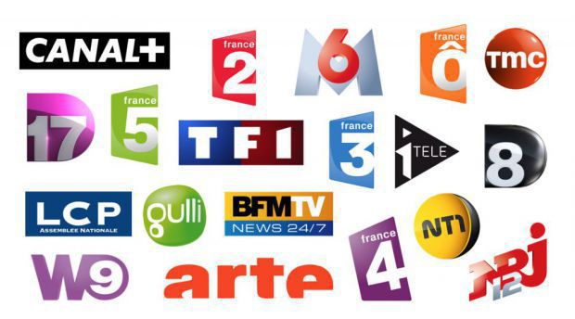
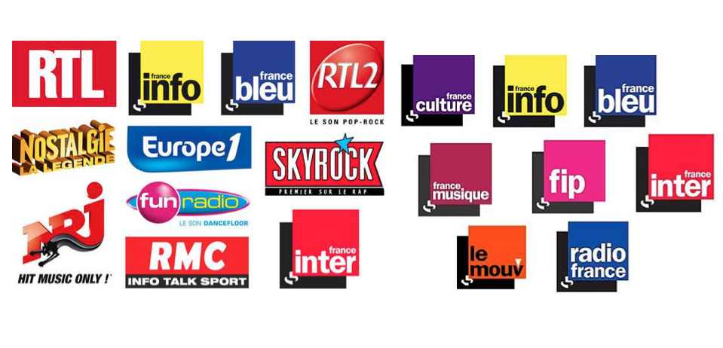
Médias français
Chaînes de Télévision et Stations de Radio
Télévision:
TF1: La plus grande chaîne de télévision commerciale de France
France 2 : Information, Culturels et Divertissement
M6 : Connue pour ses programmes de divertissement et ses émissions de télé-réalité
Radio：
France Inter：Station de radio publique en France
RTL：Principale station de radio commerciale

Slide 17
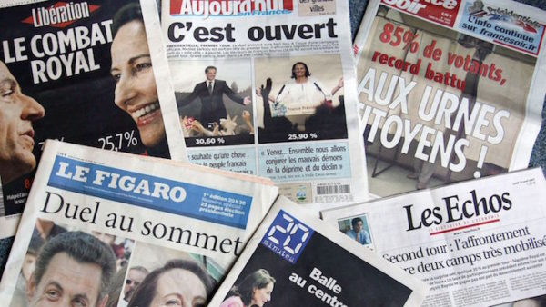
Médias français
Journaux et magazines
Le Monde
Le Figaro
…

Slide 18
Médias français
Les réseaux sociaux en France
Facebook : Suivre les actualités, interagir et participer à des activités communautaires.
Instagram: Les domaines de la mode, de la beauté, des voyages et du mode de vie.
TikTok : Les vidéos courtes, un outil de marketing important

Slide 19
Merci pour votre attention!

